Slide 1


《按图索骥学-机器学习》
A06 多项式回归
讲师：程 钢
萌的多样性

Slide 2
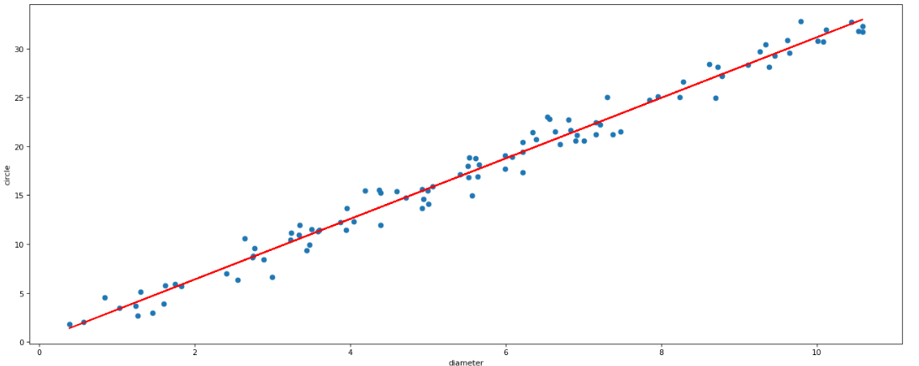
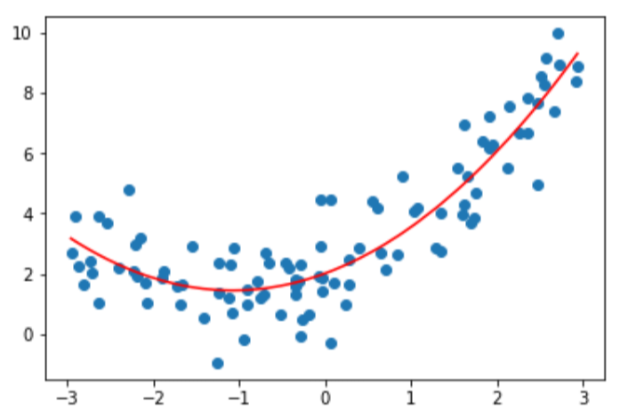
多项式回归
f(x) = ax + b
f(x) = ax² + bx + c

Slide 3
多项式回归
加载数据
from sklearn.preprocessing import PolynomialFeatures
poly = PolynomialFeatures(degree=2)
poly.fit(X)
X2 = poly.transform(X)
特征抽取
数据预处理
特征处理
数据分割
算法选择
from sklearn.linear_model import LinearRegression
lin_reg2 = LinearRegression()
lin_reg2.fit(X2, y)
y_predict2 = lin_reg2.predict(X2)
模型训练
超参数调整
模型评估
模型使用

Slide 4


意见，建议，
请联系 QQ：855365555（暗号：code946）
下节课：？？？
资源下载（点个star哈）：https://github.com/code946/LearningAI
http://git.code946.com
不方便出海的（赚点资源分）：
https://code946.blog.csdn.net/
http://csdn.code946.com

